Slide 1
Сообщение из опыта работы на тему «Формирование математической грамотности у детей старшего дошкольного возраста посредством игровой деятельности»
Муниципальное автономное дошкольное образовательное учреждение
города Когалыма «Цветик-семицветик»
Подготовила: Марфутенко Александра Олеговна,
воспитатель МАДОУ «Цветик-семицветик»
г. Когалым, 2023 г.

Slide 2
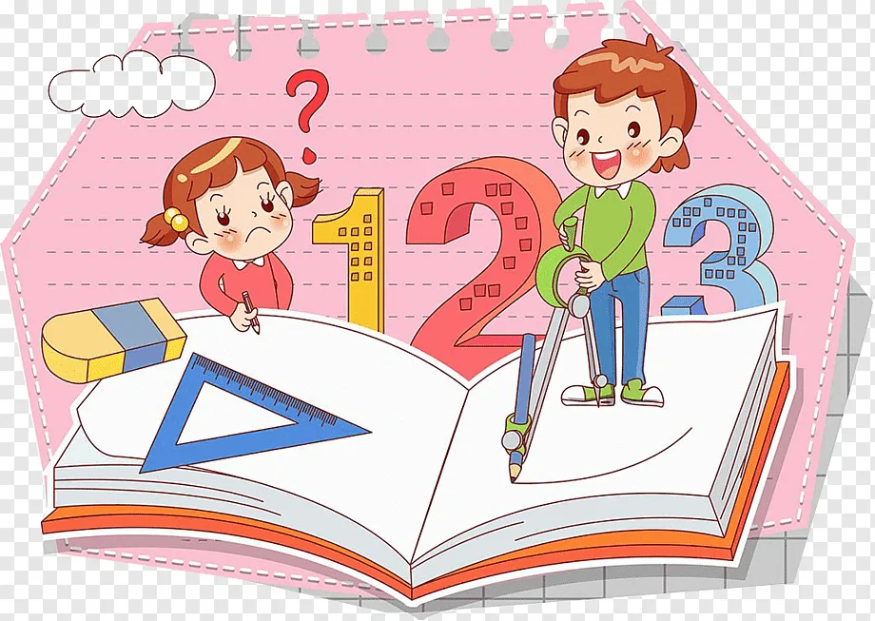
Математическая грамотность
–это способность человека формулировать, применять и интерпретировать математику в разнообразных контекстах.

Slide 3
Цель: формирование элементарных математических представлений у детей посредством занимательного материала и дидактических игр.
Задачи: 1.Создать условия для развития познавательной активности, логического мышления, внимания. 2.Способствовать формированию пространственных отношений. 3.Пополнять и обогащать словарный запас. 4.Воспитывать познавательный интерес к математике.

Slide 4
Образовательные технологии
Технология развивающих игр Б. П. Никитина «Сложи узор», «Сложи квадрат», «Уникуб»,
КВЕСТ-технология,
Проектный метод,
Технология «Блоки Дьенеша»,
Палочки Кюизенера,
Игровая технология В. В. Воскобовича «Сказочные лабиринты игры» и др.

Slide 5
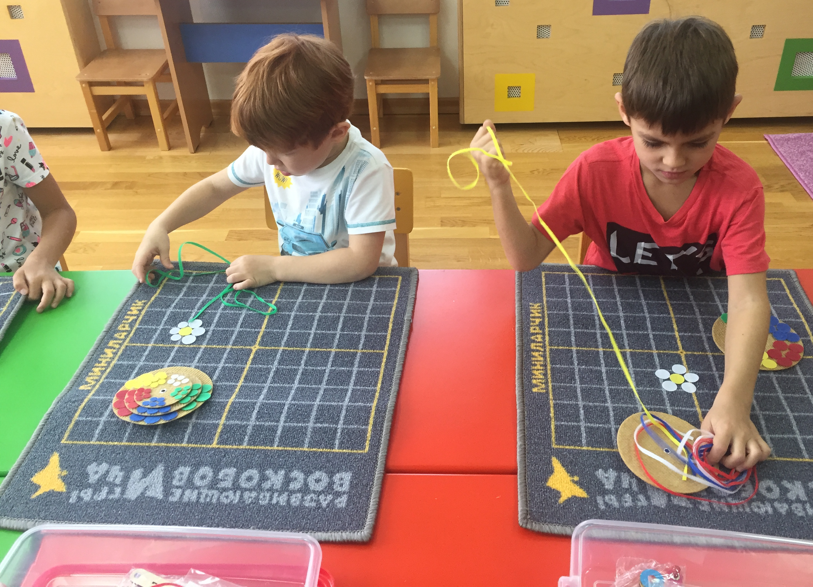

Slide 6
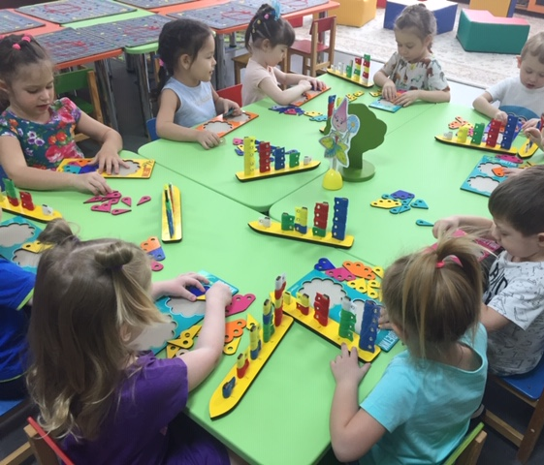

Slide 7
Методы и приёмы :
Индивидуально-творческая деятельность;
Творческая деятельность в малой подгруппе (3-6 детей);
Учебно-игровая деятельность;
Игровой тренинг.

Slide 8
Формирование математической грамотности у детей происходит через :
Создание учебных ситуаций, инициирующих практическую деятельность детей, мотивирующих их на познавательно активную деятельность.
Оценочную самостоятельность дошкольников, задания на само и взаимооценку в ролевых играх.
Поисковую активность – математические задания поискового характера.
Приобретение опыта успешной деятельности, разрешения проблем, принятия решений, позитивного поведения, совместное сотрудничество, задания на работу в парах и малых группах.

Slide 9
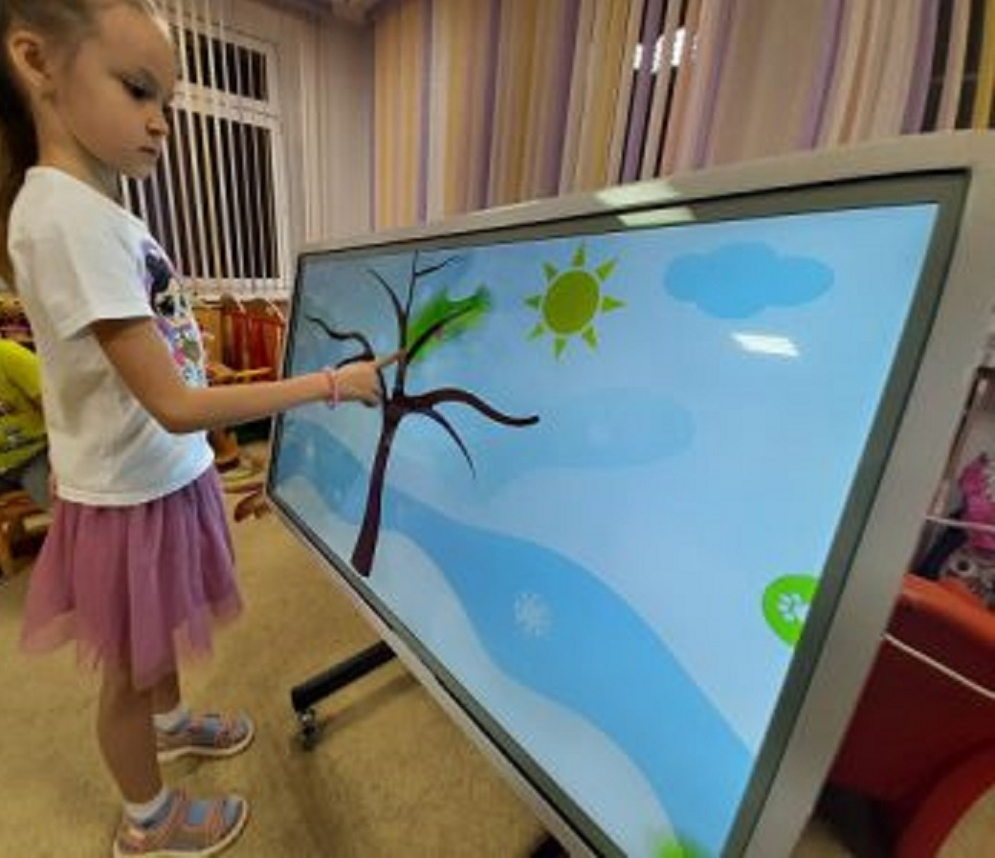
Использование ИКТ-технологий

Slide 10
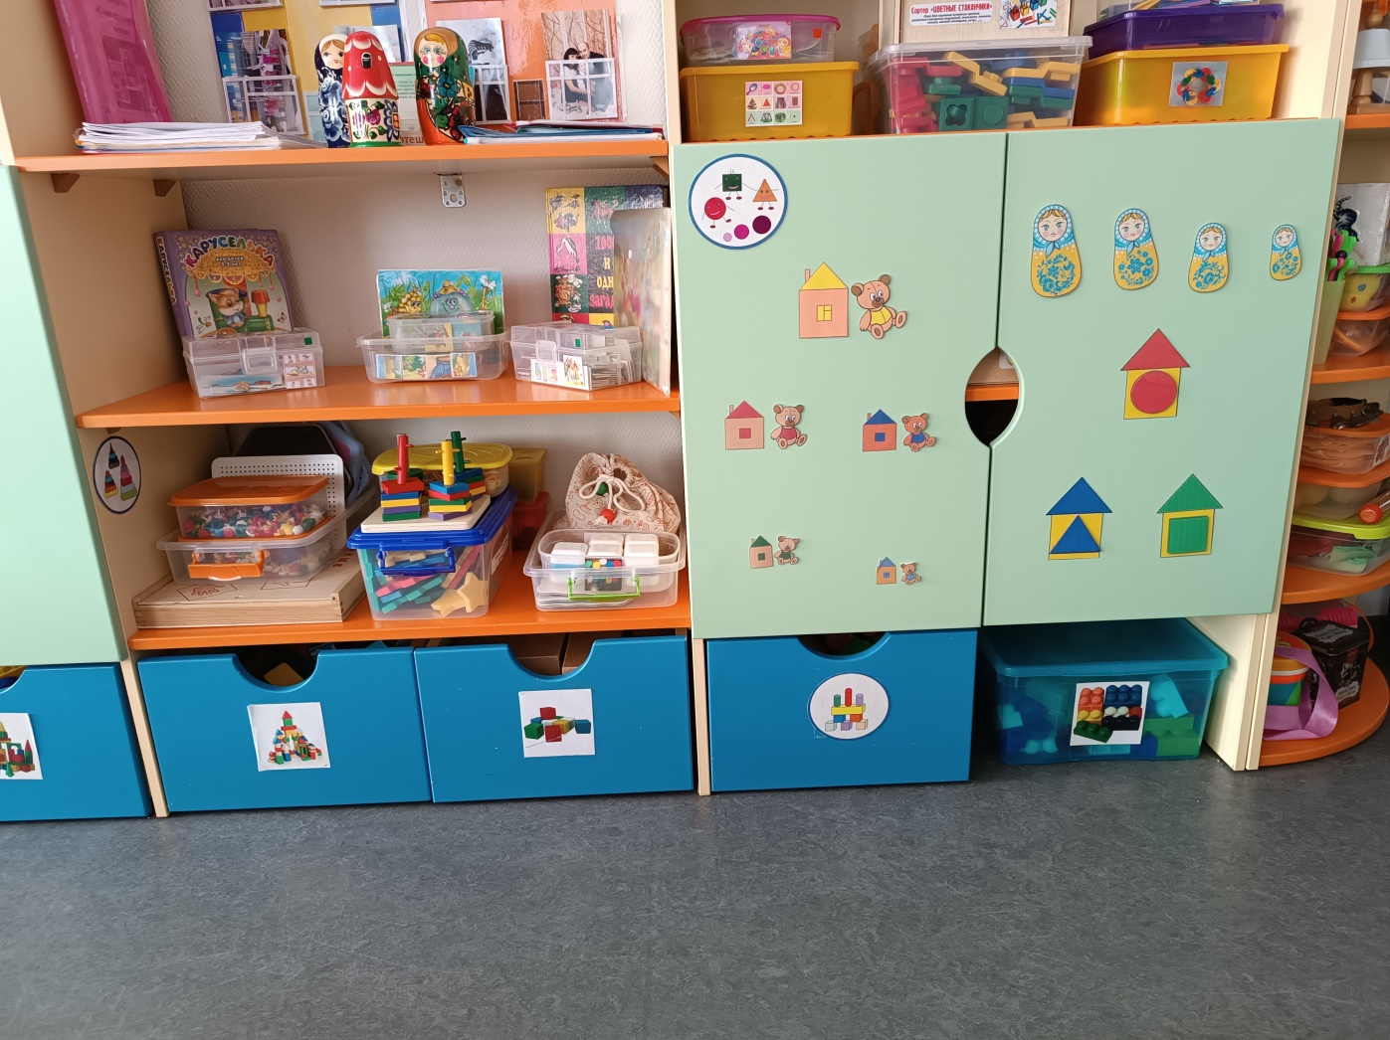
Развивающая предметно-пространственная среда группы для формирования математической грамотности у дошкольников

Slide 11
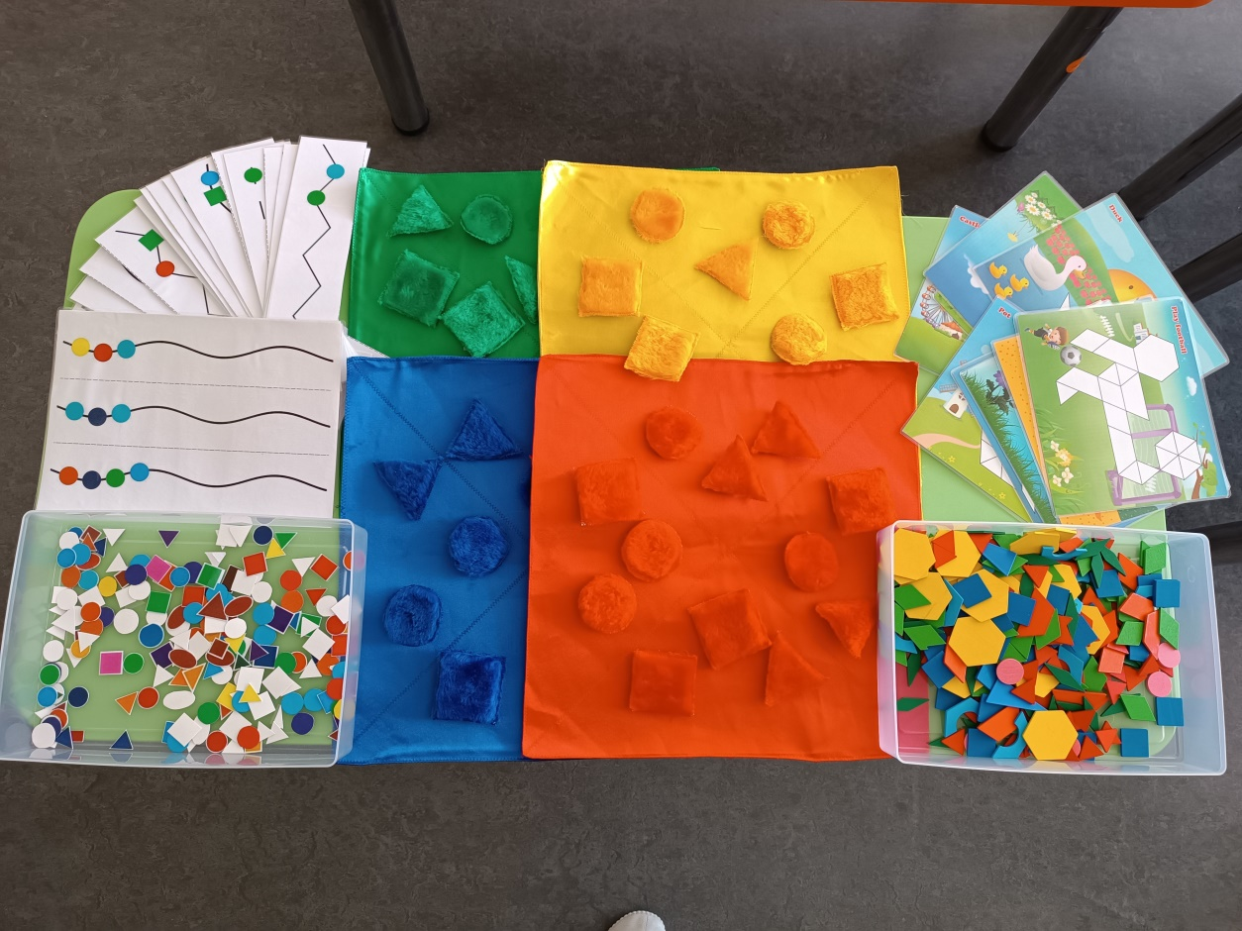

Slide 12
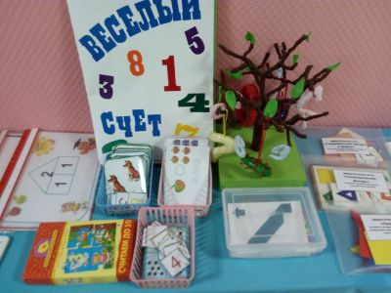
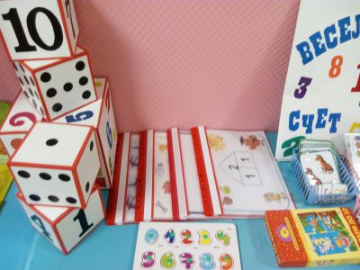
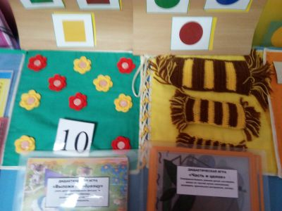
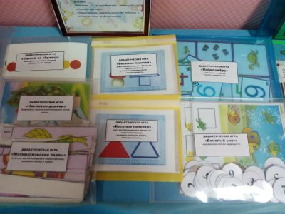
Игры и пособия

Slide 13
Спасибо за внимание!

